Slide 1

www. Hellgater .com
체대남친
다이어트를 도와주는 온라인 동기부여 서비스
발표일 : 2018년 03월 09일
발표자 : 배성원 010 2658 5834
Notes:
안녕하십니까. 다이어트 도우미 체대남친의 발표를 맡은 배성원입니다.

Slide 2

What 해결하고자 하는 문제가 뭔가?
체대남친
Hellgater.com
식욕
재미
지식
고비용PT
시간
귀찮음
같이할사람
Notes:
몸을 만드는데 있어 방해요소는 매우 많습니다.
우리는 그중에서 지식과, 재미. 이 2가지 포인트에 집중해서 문제를 풀려고 합니다.
아는것이 없기 때문에 똑같은것만 반복하고 그러면 효과를 보지 못해서 재미가 없고,
재미가 없기 때문에 배우려고 하지 않는 악순환을 끊고자 합니다.

Slide 3
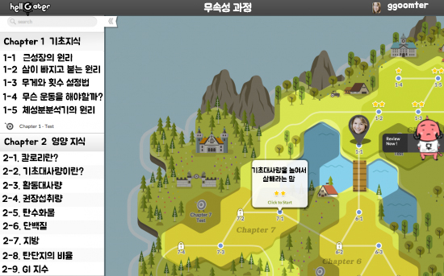
How 어떻게 해결하고자 하는가?
체대남친
Hellgater.com
게이미피케이션(게임화)
Notes:
제가 만들고 싶은 서비스입니다.
유저는 실제 자기 자신을 반영한 캐릭터를 만듭니다.
그리고 헬스대륙을 탐험하면서 배우고, 미션을 해결하고, 포인트를 얻으면서
실제의 나와 온라인의 내가 서로가 서로를 키워주는 시스템입니다.
그리고 내가 선택한 코치에게 모르는 건 물어볼 수 있고 언제나 나를 지켜봐줍니다.

Slide 4
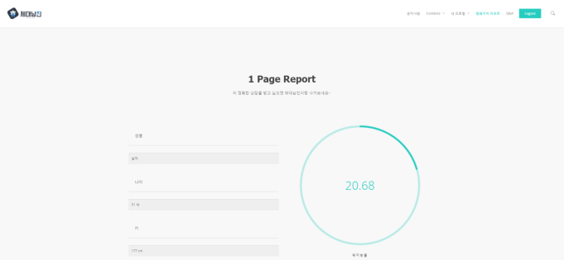
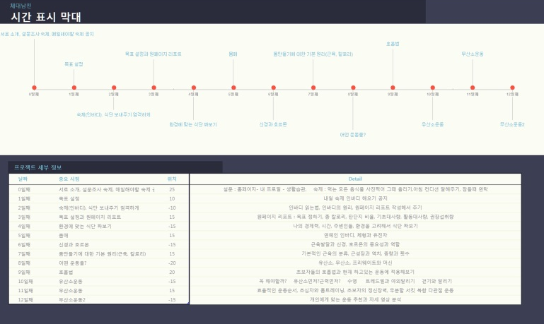
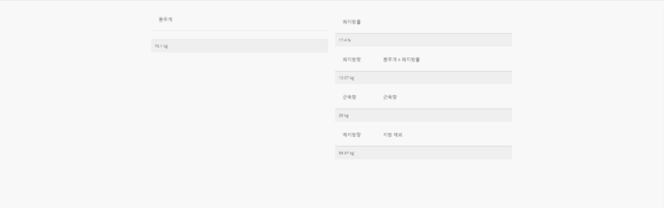
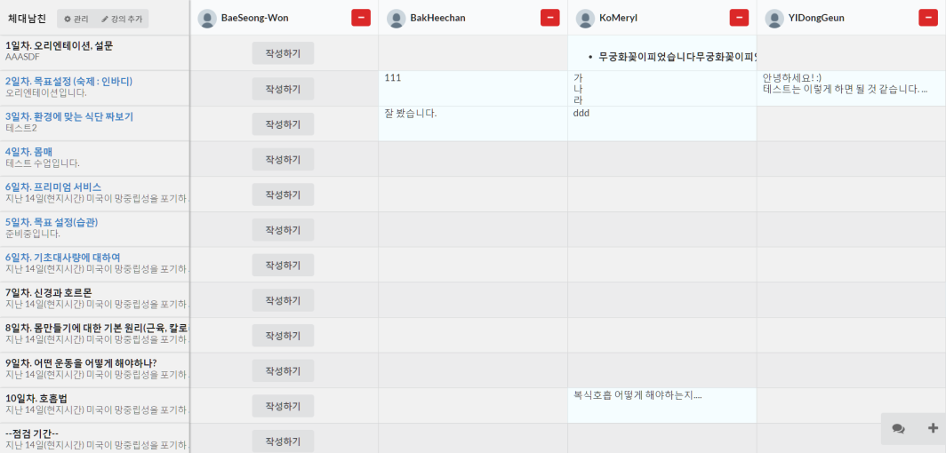

When Where 아융팩때 한것은?
체대남친
Hellgater.com
온라인
회원관리 툴
커리큘럼
원페이지 리포트
Notes:
저 플랫폼이 닭이라면 지금은 병아리 수준입니다.
아융팩을 시작할때는 카카오톡과 엑셀로 했는데 아융팩 기간동안 홈페이지를 만들었습니다.
홈페이지에서 유저는 나의 현재 몸에서 목표하는 몸이 될려면
기초대사량, 활동대사량, 권장 섭취량이 얼마고 어느정도의 시간이 걸리는지 알려주는 원페이지 리포트를 받아볼 수 있습니다.
그리고 기존에 만들어놨던 콘텐츠들을 ‘언제’ 접해야 가장 와닿게 느껴질까를 연구하여 커리큘럼을 짰습니다.
그 다음, 그 각각에 대해 유저별로 관리자와 소통할 수 있는 대쉬보드를 만들었습니다.

Slide 5
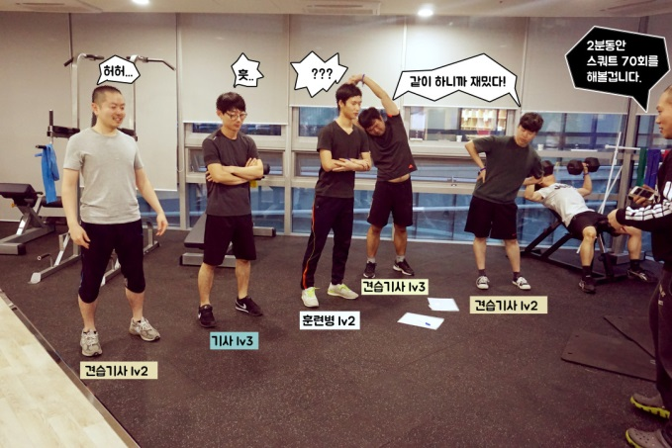
When Where 아융팩때 한것은?
체대남친
Hellgater.com
오프라인
Notes:
또한 자체 운영중인 헬스장에서는 일반회원의 3배 가격으로 게임화가 입혀진 회원권을 만들어서
수많은 가설에 대한 실험과 검증을 하고 데이터를 쌓았습니다.
보시는 것처럼 레벨 테스트결과에 따른 등급이 있고 각종 퀘스트를 하며 열심히 할수록 가격이 더 싸지는 회원권이었습니다.

Slide 6
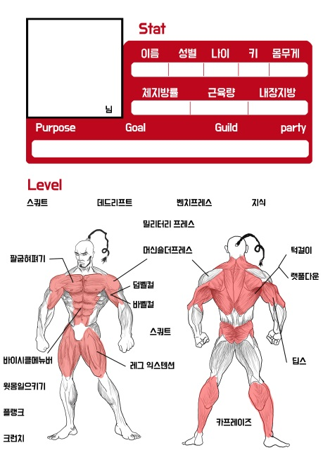
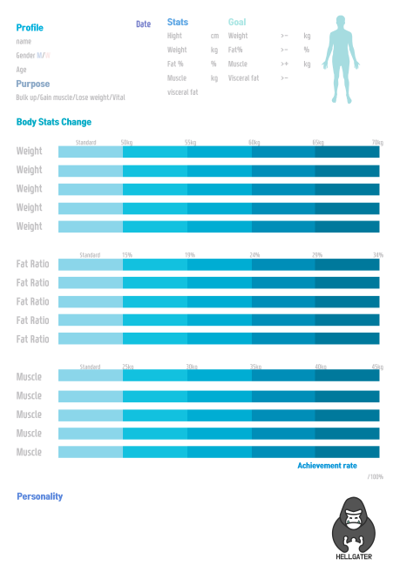
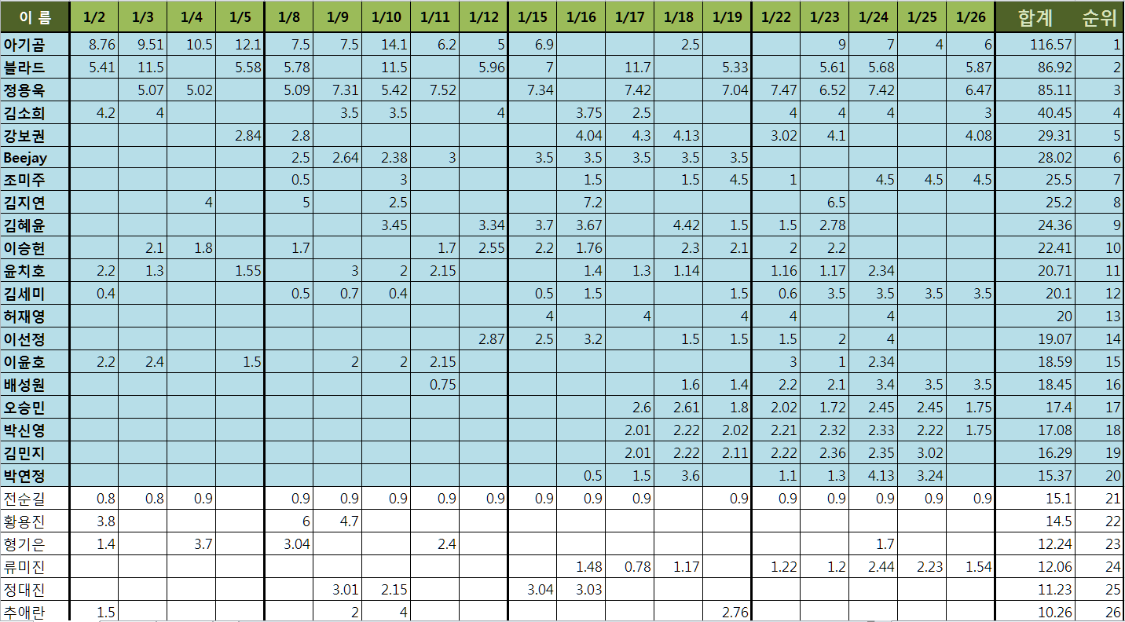

When Where 아융팩때 한것은?
체대남친
Hellgater.com
오프라인
프로필 창
신발장 획득
Notes:
헬스장에 오면 자기 이름이 붙은 파일과 펜을 들고 다닙니다.
트레이너의 감독하에 퀘스트를 하고 그 결과를 적습니다.
체성분 변화, 운동능력의 변화, 심리의 변화들을 관찰했습니다.
신발장도 단순히 돈을 내고 사용 하는것이 아니라, 러닝머신 기록으로 20등안에 들면 무료로 줬습니다.

Slide 7
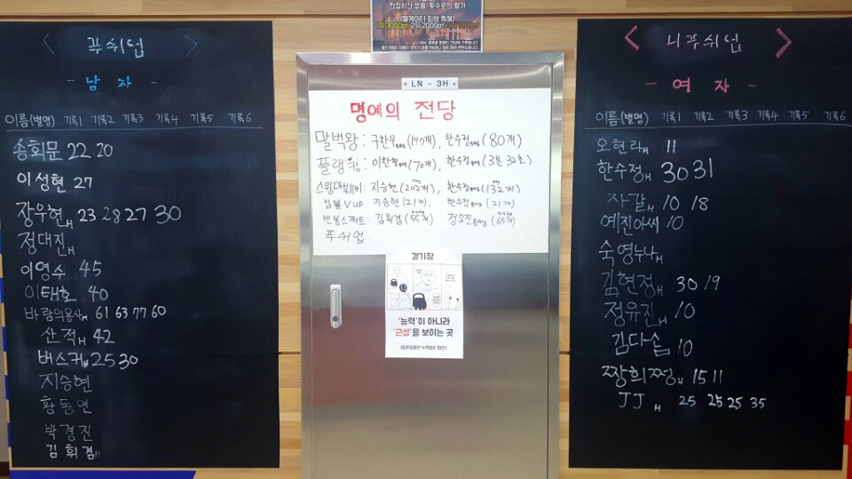
When Where 아융팩때 한것은?
체대남친
Hellgater.com
오프라인
경기장
Notes:
이건 경기장인데 매주 운동종목을 바꿔가며 회원들끼리 경쟁하는 겁니다.
종목별 역대 1위들은 명예의 전당에 이름이 기록되었습니다.
자기 1등 뺏기면 연락달라고 하고, 악으로 깡으로 해내고. 그럼 또 뺏긴 1등이 또 오고ㅋㅋ. 재밌었습니다.

Slide 8
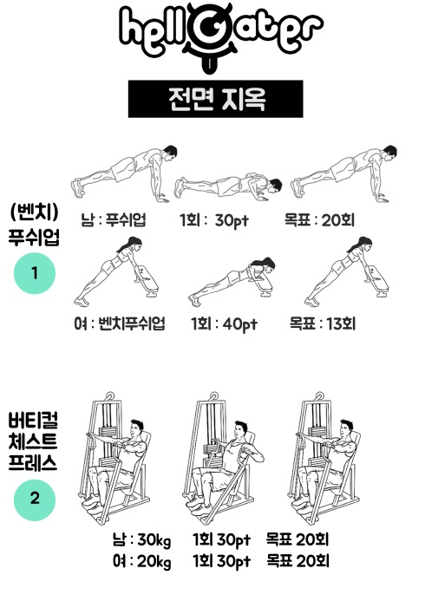
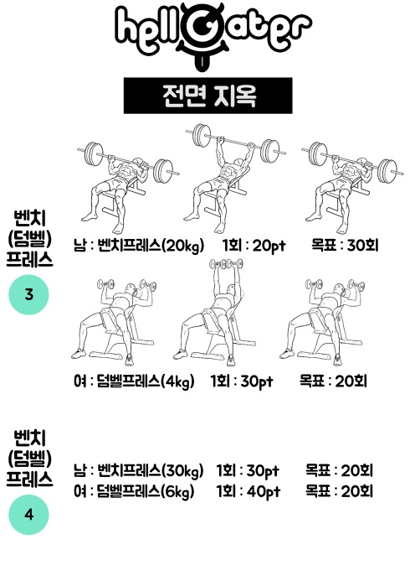
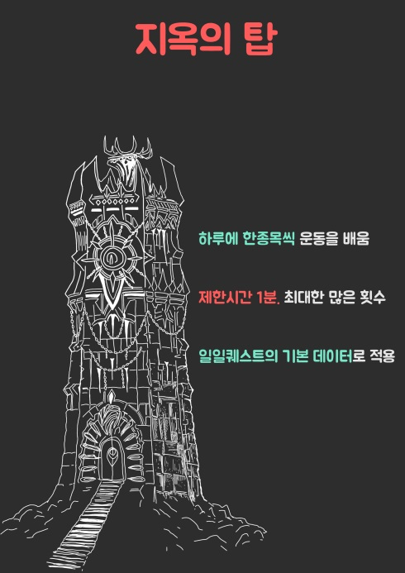
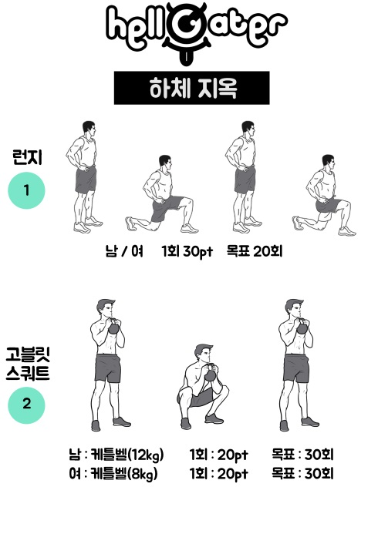
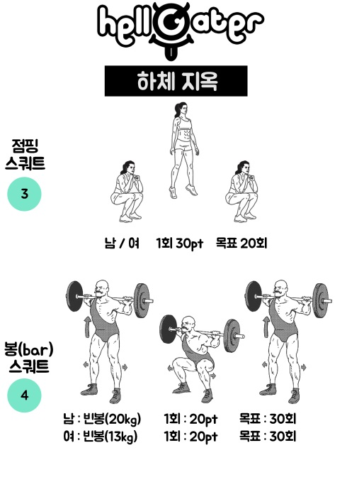
When Where 아융팩때 한것은?
체대남친
Hellgater.com
오프라인
요일던전
Notes:
이건 요일던전입니다.
신체부위별로, 난이도별로 운동들을 나눠서 하위단계를 다 깨야지 상위단계에 도전할 수 있게 함으로써,
단계별로 깨나가는 재미를 부여했고, 자신의 능력에 맞지 않는 운동을 하지 못하도록 하였습니다.

Slide 9
문제점
온라인
6명 테스트.
3주만에 체지방률 6%감소, 근육량 1.1kg증가
운동에 대한 흥미, 폭식증 탈출, 생리통 사라짐
오프라인
60여명 테스트.
평균 한달에 체지방률 1.6% 감소, 근육량 0.6kg 증가
웃음이 넘치는 헬스장, 하루의 힘이 되는 곳, 다녔던 헬스장 중 최고
노동집약적, 반복성(재구매), 확장성
Notes:
1회에 7만원하는 PT를 받고도 이렇게 변하기가 어려운데
체대남친 서비스는 100% 온라인으로만 체지방률을 6% 빼면서 동시에 근육량은 1.1KG 증가시켰습니다.
무엇보다 몸에 안좋은 단기적인 다이어트가 아니라, 운동에 흥미가 생기며 폭식증을 탈출하며 생리통도 사라지는
건강한 다이어트를 했다는데 그 의의가 더 큽니다.
하지만…문제는 그렇게 되기까지 너무많은 노동력이 들었다는 겁니다.
이것을 시스템화,데이터베이스화 시키는 것은 아직 숙제로 남아있습니다.

Slide 10
When Where 앞으로의 계획은?
헬스장 운영 2월 28일 끝. -> 생존을 위한 경제활동
중단이 아닌 몰입을 위한 일시중지.
개발 역량 강화
Notes:
집안 사정이 안 좋아지면서 확실하고 안정적인 돈줄이 필요해졌습니다.
그리고 다시 몰입할수 있는 환경이 되면 다시 헬스의 게임화를 진행하고자 합니다.
최근 2개월 동안 일에 몰입 할수가 없어서 너무 힘들었습니다.
그리고 그 동안에는 꾸준히 제 전공이지만 부족한 개발공부를 하고싶습니다.

Slide 11


Notes:
주변에 다이어트로 고민하시는 분이 있다면
카카오톡 체대남친이 무료로 상담해드립니다. 지금 바로 친추해주세요.
체대남친의 시작과 끝 치읏 두개로 목마를 태워주고 있는 체대남친의 이야기였습니다. 감사합니다.

Slide 12







온라인 PT 경쟁사
다이어트vs웨이트트레이닝 운동vs음식vs습관 콘텐츠vs제품결합
마이 트레이너 <다시>
삼성의 S헬스
다이어트의 신 <다신>
다이어트 노트(다노)
코칭 (마이다노)
눔 코치
운동코치 짐데이
MONIT ABS Online Fit Mechef 지태주 다이어트 모두의 트레이닝

Slide 13

What 이 분야의 선도 업체는?
체대남친
Hellgater.com
BMI지수로 비만 판단
Harris Benedict공식. Katch McArdel 공식
권장섭취량 앱상 애러
4달 미션 100% 환급
타바타 운동
일방적 소통
그렇지만 시스템이 있다.
현재 상황
Notes:
사람들을 운동시키기 위해 헬스계는 계속 발전하고 있습니다.
먼저 호텔에만 있던 헬스장이 대중화 되었습니다.
그리고 전문적으로 개인 맞춤형 지도를 받는 pt샵들이 생겼습니다.
다음으로 여러명이 같이 운동하며 가격은 낮추고 재미를 부여한 프로그램들이 생겼습니다.
다음으로 무료로 운동방법과 식단을 제공받을수 있는 앱들이 생겼습니다.
그리고 현재는 빅데이터와 인공지능을 활용해서 개인맞춤형 큐레이션을 해주고자 하는데 아직은 그 과도기입니다.
현재 업계1위는 눔입니다.

Slide 14
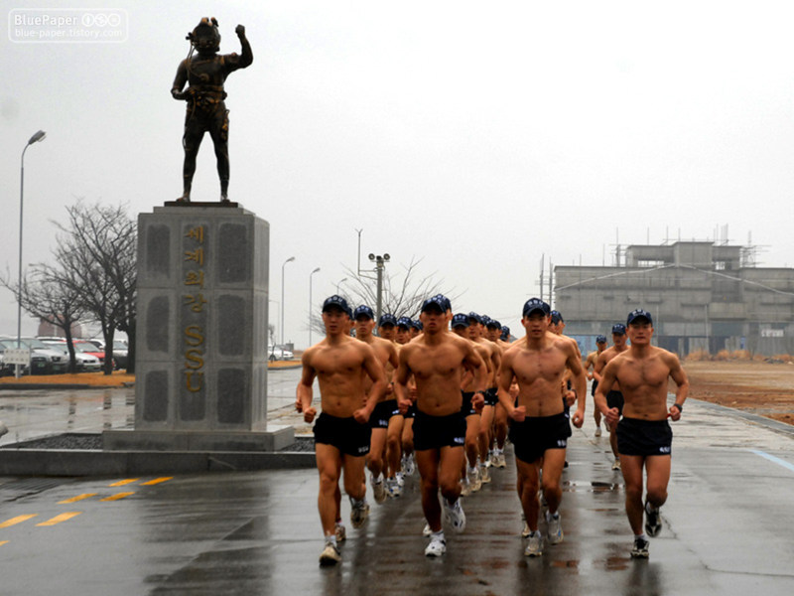
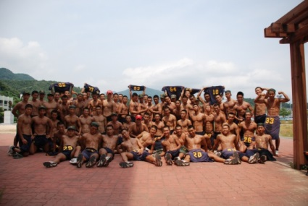

Who 헬게이터의 발자취
체대남친
Hellgater.com
전교1등 비만
-> 반1등 멸치
->해군특수부대 SSU
->숭실대 컴퓨터 전공, 평생교육 복수전공
-> 창업
메인에 9번
피트니스 모더레이터(관리자)
1500만뷰
온라인 PT MVP : 60명중 12명
Notes:
저는 전교1등 비만이였다가 반에서 1등 멸치까지 겪어보며 몸에 대한 관심이 많아졌습니다.
특수부대를 가고싶은데 체력이 안돼서 군대재수를 1년까지 하며 입대하였습니다.
빙글 피트니스 분야 관리자를 1년동안 역임했으며 콘텐츠를 계속 만들었습니다. 메인에 9번뜨며 1500만뷰를 달성했습니다.
이때 사람들이 메시지로 돈줄테니까 자기 온라인 피티좀 해달라고 해서 MVP를 처음 돌려보게 되었습니다.
2017년에는 판교에서 헬스장을 운영하며 동기부여에 대한 여러가지 관찰과 실험을 반복했습니다.

Slide 15
When Where 아융팩때 한것과 앞으로 계획은?
체대남친
Hellgater.com
Overall Schedule
 | 2018/12 | 2018/2월 | 2018 2Q | 2018 3Q | 2018 4Q
task | 빙글 160개 콘텐츠중 20개 선별후 홈페이지로 재편성 (7개완료) 원페이지 리포트 알고리즘 | 무료 커리큘럼완료 웹 속도 최적화 | 체대남친 플랫폼 테스트 선물상자 | 챗봇테스트 SNS계정 연동 | 게임화 적용 (대륙, 아이템, 레벨, 퀘스트) 챗봇 선택 (컨셉 4개)
무료 유저 | 0명 | 100명 | 500명 | 800명 | 1200명
유료 유저 | 1명 | 4명(4%) | 20명(4%) | 40명(5%) | 72명(6%)
월매출 | 20만원 | 80만원 | 400만원 | 800만원 | 1440만원

Slide 16

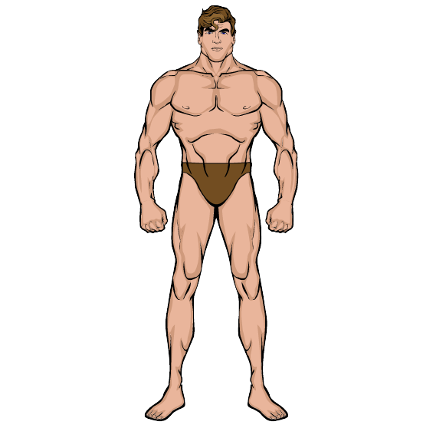





수익모델– 광고
인벤토리
Notes:
그럼 돈은 어떻게 벌것인가?
장갑, 탄성밴드, 신발, 티셔츠, 보충제등 여러가지 헬스보조용품들이 있습니다.
이 물건들을 2D 랜더링 적용을 해서 ‘아이템’으로 만듭니다.
광고같지 않은 컨텐츠로서의 광고입니다.
우리는 헬스보조용품사로부터 광고비를 받은 제품만 아이템으로 전환을 해서 유저들에게 보여주는것입니다.
3분 50

Slide 17
이렇게 정성을 쏟을 수 있는 이유?
BM이 월 회원권이 아니기 때문.
갑을(비즈니스) 관계가 아니고 남녀관의 관계속 싹트는 사랑. 재미.
코치들은 성공적인 다이어트로 인생이 변하는 경험을 했고
나같은 사람들을 도와주고 싶은 마음.
성공사례배출로 개인의 브랜드화.
-연구가 매우 부족한 임상심리학, 운동생리학 산학협동연구
-정부, 기업의 직원 건강관리와 동기부여 협업
(국민의 건강, 직원의 건강을 위해 필수적으로 할당된 정책과 자금)
현재 충성고객 전환율 20%
(온라인, 오프라인)

